Slide 1

计算机组成原理
第五章 存储器层次结构（三）
周知
zhouzhi9@mail.sysu.edu.cn
计算机学院

Slide 2
上讲回顾
回顾内容
5.2 主存储器
存储器的逻辑设计
容量扩展
位扩展、字扩展、字位扩展
负载分析
速度估算
存储器芯片和CPU的连接

Slide 3
本节概要
重点内容
DRAM的刷新
集中式、分布式、透明式
5.3 高速缓冲存储器
第五章 存储层次结构
基本要求
理解程序访问的局部性原理
掌握高速缓冲存储器(Cache) 和主存之间的映射方式等基本知识

Slide 4
5.2.3 DRAM的刷新
Why & How ?

Slide 5

5.2.3 DRAM的刷新
为什么要刷新？
DRAM存储位元的特点
靠电容上的电荷存储效应记忆信息，虽然有MOS高电阻(10¹²~10¹⁵Ω)，仍会泄漏电荷
为保证所存信息的正确性，需要用充电的方法及时使所有位元的电容上电荷恢复到泄漏前的状态
必须设置专门的刷新逻辑
什么是刷新？
按一定时间间隔为记忆电容补充电荷的过程

Slide 6

5.2.3 DRAM的刷新
刷新有什么原则吗？
定时刷新
刷新优于访存，但不能打断访存
刷新期间不允许访存
刷新周期和访存冲突时，怎么办？

Slide 7
5.2.3 DRAM的刷新
DRAM刷新的有关参数
1、信息保持时间Tref
从信息以电荷形式存入电容，到电荷经过一段时间泄漏，读放仍能鉴别出原存信息的时间

Slide 8
5.2.3 DRAM的刷新
DRAM刷新的有关参数
2、刷新周期Trc(refresh cycle)
对同一存储位元连续两次刷新，仍能保证鉴别出原存信息的最大允许间隔时间，即在T_{rc}内必须对每个单元刷新一遍
一般为ms级，亦称为刷新间隔时间
在T_{rc}时间内，应刷新存储芯片中的所有存储位
在DRAM芯片的主要性能参数中，都给出T_{rc}。通常为2ms、4ms、8ms
刷新周期vs.信息保持时间，哪个大？
T_{rc}〈 T_{ref}

Slide 9
5.2.3 DRAM的刷新
DRAM刷新的有关参数
3、刷新操作周期Troc (refresh operating cycle)
刷新一行存储位元所需时间，通常和DRAM读写周期tRC/tWC相同
存储器的刷新实现方法：
周而复始的选取存储矩阵的各行(即二维选址中的一维)进行刷新，同时刷新同一行的所有存储单元
在刷新周期内选取完存储矩阵的所有行

Slide 10
5.2.3 DRAM的刷新
DRAM刷新的有关参数
4、刷新操作周期数Nr (Number of refresh operating cycle)
存储芯片所有位元刷新一遍所需的刷新操作周期个数。它与芯片的内部结构有关。即每次可以刷新一行， Nr决定于存储矩阵的行数
例：DRAM存储芯片MCM4027，其字位结构为4K×1位，存储矩阵为64行×64列。每次刷新操作刷新存储矩阵的一行，刷新操作周期数是多少？
每次刷新一行(64个存储位元)，需刷新操作周期数N_{r}=64
DRAM芯片的3个重要参数：刷新周期、刷新操作周期、刷新操作周期数

Slide 11
5.2.3 DRAM的刷新
分类标准
按刷新操作周期的分配方式分类
集中式刷新
分散式刷新
透明式刷新
以MCM511000A芯片为例：
刷新周期：8ms；刷新操作周期：160ns；刷新周期数：512

Slide 12
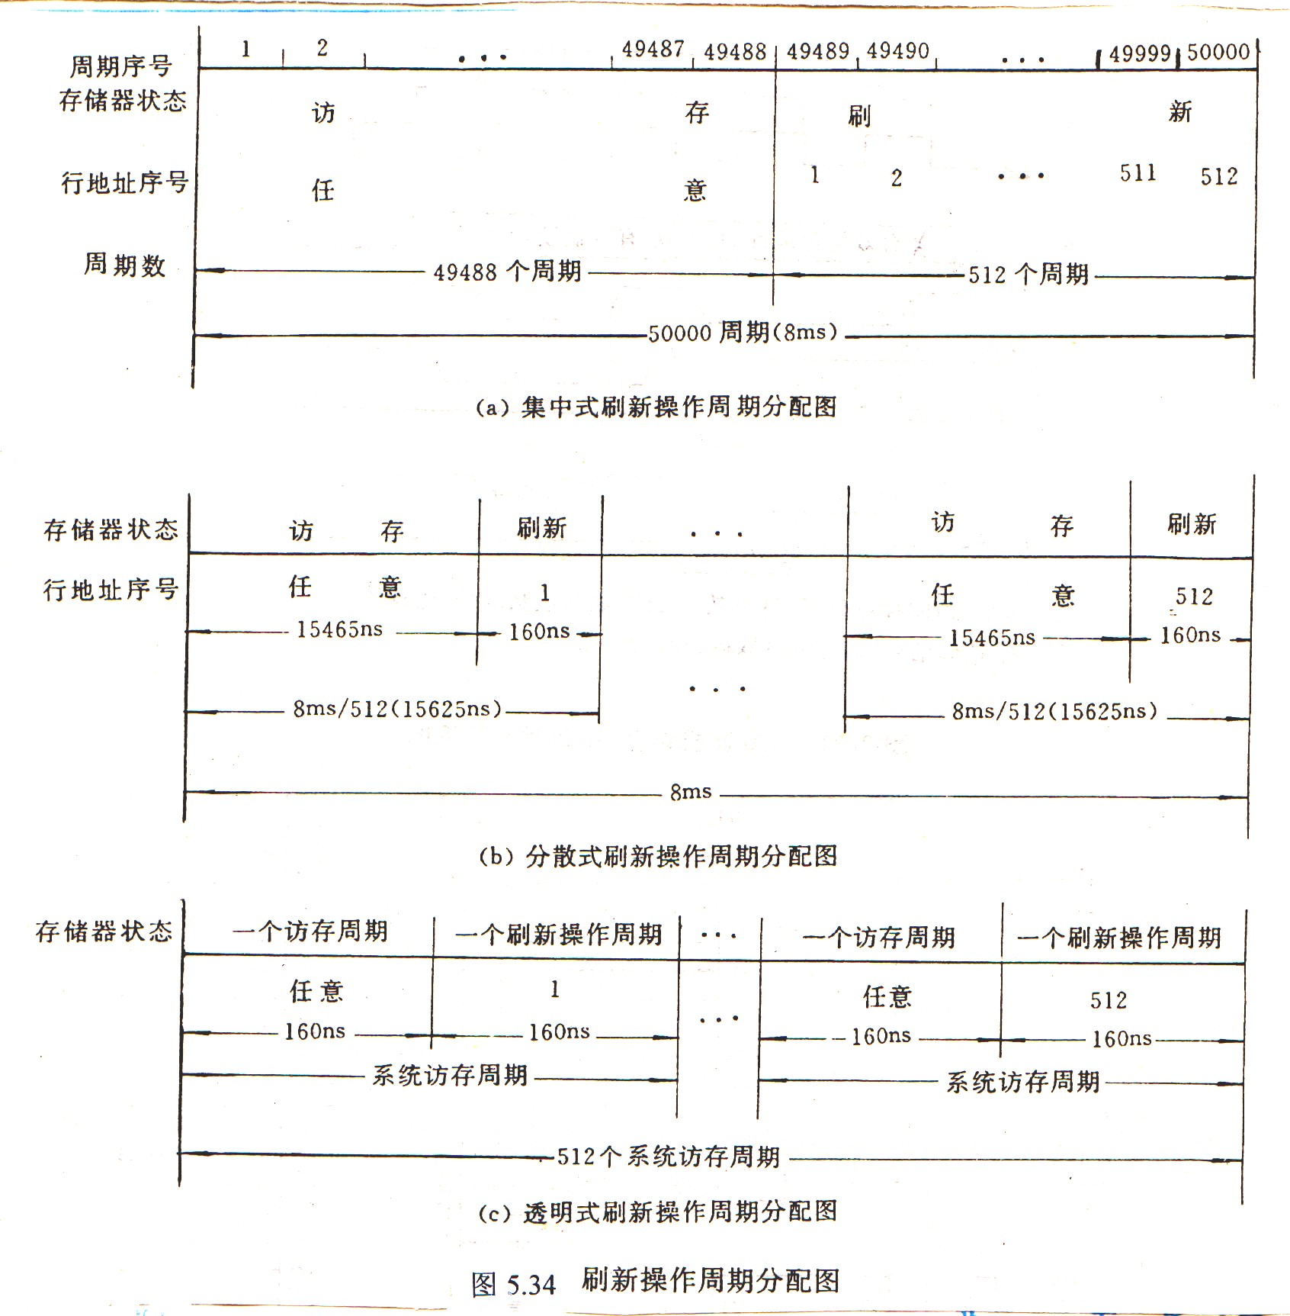
5.2.3 DRAM的刷新
集中式刷新
从刷新周期Trc中抽出最后512个访存周期作为刷新操作周期集中进行刷新。亦称批刷新
以MCM511000A为例，8ms包含50000个访存周期:前49488用于访存，后512用于刷新
刷新操作周期所占比例:512/50000=1.024%

Slide 13
5.2.3 DRAM的刷新
集中式刷新
从刷新周期Trc中抽出最后512个访存周期作为刷新操作周期集中进行刷新。亦称批刷新
缺点：集中式刷新使98.976%的时间用于访存，这期间存储器的效能得以充分发挥，但有1.024%的时间，即在8ms中有81.92μs不允许访存，CPU要处于等待状态，影响了计算机的工作效率
优点：控制逻辑简单，设计容易实现

Slide 14
5.2.3 DRAM的刷新
分散式刷新
把集中到一起的不允许访存的刷新时间分散开，每个等分的最后一个访存周期用作刷新操作周期，以完成一行存储位元的刷新，其余时间则用于访存
以MCM511000A为例，把8ms按存储位元的行数(即行地址译码线数)分成512等分
刷新操作周期所占比例:512/50000=1.024%

Slide 15
5.2.3 DRAM的刷新
分散式刷新
把集中到一起的不允许访存的刷新时间分散开，每个等分的最后一个访存周期用作刷新操作周期，以完成一行存储位元的刷新，其余时间则用于访存
优点：降低了刷新和访存的冲突概率,提高了计算机的工作效率
缺点：控制逻辑复杂，设计不易实现

Slide 16
5.2.3 DRAM的刷新
透明式刷新
设一个系统的访存周期是存储器实际访存周期的两倍，并令系统访存周期的前半周期用于访存，后半周期用于刷新
优点：控制简单、设计容易，不需增加多少器件
缺点：存储器的效能仅利用50％，仅用于低速系统

Slide 17
5.3 Cache高速缓存

Slide 18
5.3.1 程序访问局部性

Slide 19
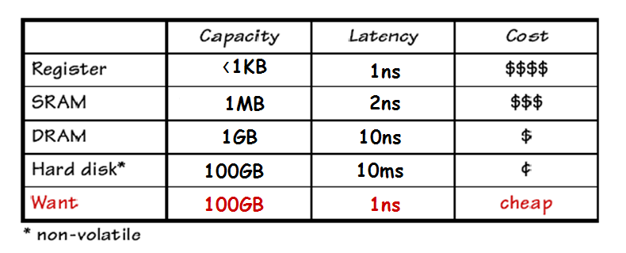

计算机需要什么样的存储器？
已经学过的存储器：SRAM、DRAM、ROM
还要学习的存储器：Hard Disk、Optical Disk、Flash Memory
哪一种是最适合做计算机的存储器呢？

Slide 20
计算机需要什么样的存储器？
已经学过的存储器：SRAM、DRAM、ROM
还要学习的存储器：Hard Disk、Optical Disk、Flash Memory
单独用某一种存储器不能满足我们的需要！
结合各种存储器的特点，采用层次式存储器结构来构建计算机的存储系统！

Slide 21

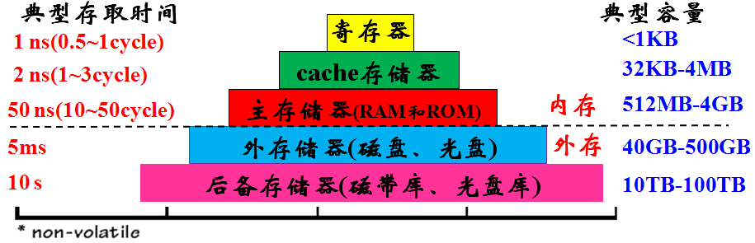
5.3.1 程序访问局部性
速度越快，容量越小、成本越高
计算机存储层次结构
为提高性能/价格，将各存储器组成一个金字塔式的层次结构，取长补短协调工作

Slide 22
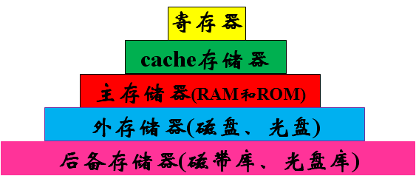
5.3.1 程序访问局部性
计算机存储层次结构
工作过程
CPU运行时，需要的操作数大部分来自寄存器
需从(向)存储器中取(存) 数时，先访问cache；若在，取自cache
若不在cache，则访问RAM；若在，则取自RAM
若不在RAM，则访问磁盘，操作数从磁盘中读出→RAM →cache

Slide 23
5.3.1 程序访问局部性
计算机存储层次结构
字传送
块传送
主存
Cache
CPU
离处理器较近的数据是较远的那些层次的子集，最底层存放着所有数据。离处理器越远的存储器访问时间越长
数据总是在相邻两层之间复制传送
Cache：更靠近CPU
Smaller, faster, and uses more expensive technology
主存： 更远离CPU
Bigger, slower, and uses less expensive technology

Slide 24

5.3.1 程序访问局部性
计算机存储层次结构
字传送
块传送
主存
Cache
CPU
Cache：更靠近CPU
Smaller, faster, and uses more expensive technology
主存： 更远离CPU
Bigger, slower, and uses less expensive technology
主存是一个“不争气的孩子”，不像人们期望的那样越来越快，而是越变越胖
CPU访问主存的相对延时进一步扩大
Latency Improvement < Bandwidth Improvement

Slide 25
5.3.1 程序访问局部性
计算机存储层次结构
字传送
块传送
主存
Cache
CPU
块(Block)是一个定长块，是两层存储器之间存储信息的最小单元。Cache是主存一部分的副本
为什么存储层次化结构是有效的？
“程序访问局部性”特点！

Slide 26
5.3.1 程序访问局部性
什么是程序访问局部性？
分析大量典型程序的运行情况，结果表明：
在较短时间间隔内，程序产生的地址/所访问数据往往集中在存储器的一个很小范围内
为什么会具有局部性？
指令：按序存放，地址连续。如循环程序段等重复执行
数据：连续存放。如数组元素重复、按序访问

Slide 27
5.3.1 程序访问局部性
程序访问局部性分为
时间局部性(Temporal Locality) ：刚被访问过的存储单元很可能不久又被访问
空间局部性 (Spatial Locality) ：刚被访问过的存储单元的邻近单元很可能不久被访问
让最近被访问过的信息保留在靠近CPU的存储器中
将刚被访问过的存储单元的邻近单元调到靠近CPU的存储器中

Slide 28
5.3.1 程序访问局部性
程序局部性原理举例1
主存的布局
高级语言源程序
对应的汇编语言程序
sum = 0;
for (i = 0; i < n; i++)
sum += a[i];
*v = sum;
0x0FC
I0
0x100
I1
0x104
指 令 数 据
I2
0x108
I3
I0: sum ← 0
I1: ap ← A A是数组a的起始地址
I2: i ← 0
I3: if (i >= n) goto done
I4: loop: t ← (ap) 数组元素a[i]的值
I5: sum ← sum + t 累计在sum中
I6: ap ← ap + 4 计算下个元素地址
I7: i ← i + 1
I8: if (i < n) goto loop
I9: done: V ← sum 结果保存至地址V
0x10C
I4
0x110
I5
0x114
I6
sum, ap ,i, t
已存放在通用寄存器；
A,V为内存地址
指令：4字节；
数组元素：4字节
指令和数组元素在主存中均连续存放
• • •
0x400
a[0]
A
0x404
a[1]
0x408
a[2]
0x40C
a[3]
0x410
a[4]
0x414
a[5]
• • •
0x7A4
V
问题：指令和数据的时间局部性和空间局部性？

Slide 29
5.3.1 程序访问局部性
问题：指令和数据的时间局部性和空间局部性？
指令：
0x0FC(I0)→ ... →0x108(I3)→0x10C(I4)→…→0x11C(I8) →0x120(I9)
主存的布局
0x0FC
I0
0x100
I1
N次
0x104
指 令 数 据
I2
0x108
I3
若n足够大，一段时间内就在局部区域内执行指令，故循环内指令的时间局部性好；程序按顺序执行，故程序的空间局部性好！
0x10C
I4
0x110
I5
0x114
I6
I0: sum ← 0
I1: ap ← A A是数组a的起始地址
I2: i ← 0
I3: if (i >= n) goto done
I4: loop: t ← (ap) 数组元素a[i]的值
I5: sum ← sum + t 累计在sum中
I6: ap ← ap + 4 计算下个元素地址
I7: i ← i + 1
I8: if (i < n) goto loop
I9: done: V ← sum 结果保存至地址V
• • •
0x400
a[0]
A
0x404
a[1]
0x408
a[2]
0x40C
a[3]
0x410
a[4]
0x414
a[5]
• • •
0x7A4
V

Slide 30
5.3.1 程序访问局部性
问题：指令和数据的时间局部性和空间局部性？
数据：仅数组在主存中
0x400→0x404→0x408→0x40C→……→0x7A4
主存的布局
0x0FC
I0
0x100
I1
数组元素按顺序存放，也按顺序访问，所以，空间局部性好；
每个数组元素只被访问1次，所以没有时间局部性
0x104
指 令 数 据
I2
0x108
I3
0x10C
I4
I0: sum ← 0
I1: ap ← A A是数组a的起始地址
I2: i ← 0
I3: if (i >= n) goto done
I4: loop: t ← (ap) 数组元素a[i]的值
I5: sum ← sum + t 累计在sum中
I6: ap ← ap + 4 计算下个元素地址
I7: i ← i + 1
I8: if (i < n) goto loop
I9: done: V ← sum 结果保存至地址V
0x110
I5
0x114
I6
• • •
0x400
a[0]
A
0x404
a[1]
0x408
a[2]
0x40C
a[3]
0x410
a[4]
0x414
a[5]
• • •
0x7A4
V

Slide 31
5.3.1 程序访问局部性
程序局部性原理举例2
M=N=2048时，主存布局
程序段A：
int sumarrayrows(int A[M][N])
{
int i, j, sum=0;
for (i=0; i<M, i++)
for (j=0; j<N, j++)
sum+=A[i][j];
return sum;
}
程序A和B中：
对数组A引用的局部性？
变量sum的局部性如何？
对于指令，for循环体的局部性如何？
0x0FC
I1
0x100
I2
• • •
指 令 数 据
for循环体
0x17C
I33
0x180
I34
0x184
I35
• • •
程序段B：
int sumarraycols(int A[M][N])
{
int i, j, sum=0;
for (j=0; j<N, j++)
for (i=0; i<M, i++)
sum+=A[i][j];
return sum;
}
0x400
A
A[0][0]
0x404
A[0][1]
• • •
A[0][2047]
0xc00
A[1][0]
0xc04
A[1][1]
• • •
sum
假定数组在存储器中按行优先顺序存放

Slide 32
5.3.1 程序访问局部性
程序段A：
int sumarrayrows(int A[M][N])
{
int i, j, sum=0;
for (i=0; i<M, i++)
for (j=0; j<N, j++)
sum+=A[i][j];
return sum;
}
M=N=2048时，主存布局
0x0FC
I1
0x100
I2
• • •
指 令 数 据
for循环体
0x17C
I33
0x180
I34
0x184
I35
• • •
0x400
A[0][0]
A
数组A：访问顺序为A[0][0], A[0][1] ,…, A[0][2047]; A[1][0], A[1][1],…,A[1][2047]，与存放顺序一致，空间局部性好！而每个A[i][j]只被访问一次，故时间局部性差
变量sum：单个变量不考虑空间局部性；每次循环都访问sum，故其时间局部性好！
for循环体：循环体内指令按序连续存放，空间局部性好！循环体被连续重复执行2048×2048次，故时间局部性好！
0x404
A[0][1]
• • •
A[0][2047]
0xc00
A[1][0]
0xc04
A[1][1]
• • •
sum

Slide 33
5.3.1 程序访问局部性
程序段B：
int sumarraycols(int A[M][N])
{
int i, j, sum=0;
for (j=0; j<N, j++)
for (i=0; i<M, i++)
sum+=A[i][j];
return sum;
}
M=N=2048时，主存布局
0x0FC
I1
0x100
I2
• • •
指 令 数 据
for循环体
0x17C
I33
0x180
I34
0x184
I35
• • •
0x400
A[0][0]
A
0x404
A[0][1]
数组A：访问顺序为A[0][0], A[1][0] ,…, A[2047][0]; A[0][1], A[1][1],… ,A[2047][1];… 与存放顺序不一致，每次跳过2048个单元，若CPU与Cache数据交换单位小于2KB，则没有空间局部性！时间局部性差
变量sum：(同程序A )
for循环体：(同程序A)
• • •
A[0][2047]
0xc00
A[1][0]
0xc04
A[1][1]
• • •
sum

Slide 34

5.3.1 程序访问局部性
程序段A：
int sumarrayrows(int A[M][N])
{
int i, j, sum=0;
for (i=0; i<M, i++)
for (j=0; j<N, j++)
sum+=A[i][j];
return sum;
}
程序段B：
int sumarraycols(int A[M][N])
{
int i, j, sum=0;
for (j=0; j<N, j++)
for (i=0; i<M, i++)
sum+=A[i][j];
return sum;
}
实际运行结果
(2GHz Intel Pentium 4)
程序A：59,393,288 时钟周期
程序B：1,277,877,876 时钟周期
程序A比B快21.5 倍!!
在评估机器性能时，存储器系统性能是一个重要指标。
利用存储器的层次结构能够提高性能，意味着过去程序员可以把存储器看作是一个平面的随机访问存储设备，而现在必须理解存储层次结构如何工作才能使系统达到良好的性能。

Slide 35
5.3.2 Cache(高速缓存)是什么样的？

Slide 36
5.3.2 Cache(高速缓存)是什么样的？
加速访存措施一：引入Cache
在CPU和主存之间设置一个快速、小容量的存储器，总是存放最活跃(即，被频繁访问)的程序块和数据
L₀
寄存器
芯片上的
高速缓存（SRAM）
L₁
芯片外的
高速缓存（SRAM）
L₂
L₃
主存储器（DRAM）
早期的计算机，Cache用来代表存储层次结构中处理器和主存之间的特殊层次
L₄
本地二级存储（本地磁盘）
L₅
远程二级存储
存储器是一个塔式层次结构
数据只有在第i+1层存在，才能在第i层被访问到
处理器的访存时间主要由层次1决定，而整个存储器的容量却和层次n一样大

Slide 37
5.3.2 Cache(高速缓存)是什么样的？
思考1：实现Cache机制需解决哪些问题？
如何分块？
主存块和Cache之间如何映射?
Cache已满时，怎么办？
写数据时，怎样保证Cache和MM一致性？
给出的主存地址怎么样转换为Cache地址？
思考2：Cache对程序员(编译器)是否透明？
透明的。程序员(编译器)在编写/生成低级语言程序时，无需了解Cache是否存在或如何设置
了解Cache有助编写出高效程序！

Slide 38
5.3.2 Cache(高速缓存)是什么样的？
Cache结构
Cache是小容量、高速缓冲存储器，由SRAM组成
Cache直接制作在CPU芯片内，速度几乎与CPU一样快
一般将Cache和主存的存储空间都划分为若干大小相同的块（主存中称为：块Block、Cache中称为：行line）

Slide 39
5.3.2 Cache(高速缓存)是什么样的？
Cache原理
数据访问过程：
程序运行时，CPU使用的一部分数据/指令会预先成批拷贝到Cache中，Cache的内容是主存储器中部分内容的映象(副本)
当CPU需从主存读(写)数据或指令时，先查看Cache
若有，则直接从Cache中取，不用访问主存
若没有，则直接访问主存
Cache存储器
8
4
9
14
3
主存中部分信息拷贝到Cache中
4
主存储器
0
1
2
3
4
4
5
6
7
8
9
10
11
12
13
14
15

Slide 40
5.3.2 Cache(高速缓存)是什么样的？
Cache原理
数据访问过程：
程序运行时，CPU使用的一部分数据/指令会预先成批拷贝到Cache中，Cache的内容是主存储器中部分内容的映象(副本)
当CPU需从主存读(写)数据或指令时，先查看Cache
若有，则直接从Cache中取，不用访问主存
若没有，则直接访问主存
Cache存储器
8
4
9
14
3
10
主存中部分信息拷贝到Cache中
10
主存储器
0
1
2
3
4
4
5
6
7
8
9
10
10
11
12
13
14
15

Slide 41
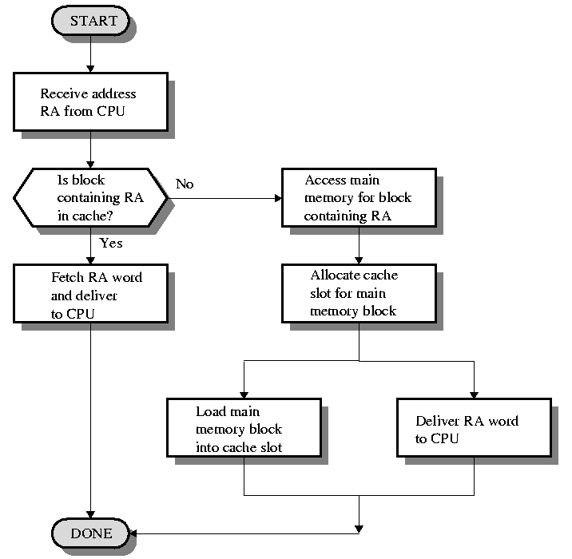
5.3.2 Cache(高速缓存)是什么样的？
Cache操作过程
执行程序过程中，会取指令和读写数据！
如果被访问信息不在cache中，称为失效或缺失(miss)
失效处理
如果被访问信息在cache中，称为命中(hit)

Slide 42

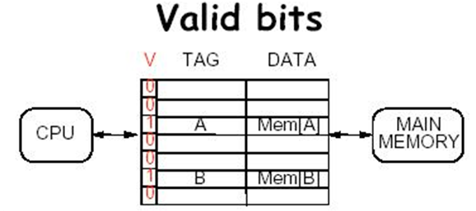
5.3.2 Cache(高速缓存)是什么样的？
系统加电启动后，Cache内无有效信息，如何标识？
信息从主存复制到Cache时，Cache中的有效信息，如何标识？
解决方法
每个TAG域增加1位⎯有效位V(Valid Bit)
开机或复位时， All V=0
命中的Cache行，V=1
Flush Cache行，V=0
新装入Cache行，V=1

Slide 43
Cache－主存层次的平均访问时间
命中（Hit）：要访问的信息在Cache中
Hit Rate(命中率 p )： 在Cache中的概率
Hit Time (命中时间 Tc) ：访问Cache所需时间，包括：判断时间 + Cache访问
失效（Miss）：要访问的信息不在Cache中
Miss Rate (缺失率/失效率 1－p) = 1 - (Hit Rate)
Miss Penalty (失效损失 Tm)：从主存将一块信息替换到Cache所需时间，包括访问主存块，向上逐层传输块直至将数据块放入发生缺失的那一层所需时间。
平均访问时间 = p× Tc+ (1-p) ×(Tm+Tc)=Tc+ (1-p) ×Tm
命中时间<<失效损失
提高平均访问速度，必须提高命中率！

Slide 44
命中率对平均访问时间的影响
平均访问时间 (average memory access time, AMAT)
T = p×T_{C}+ (1 - p)(T_{C}+ T_{M}) = T_{C}+ (1 - p)T_{M}
例1. 若命中率p=0.85， T_{C}=1 ns，T_{M} =20ns，则平均访问时间T为多少？
答： T = 4ns
例2. 若命中率p 提高到0.95，结果如何？
答： T = 2ns
例3. 若命中率为0.99？
答: T = 1.2ns
访问速度与命中率的关系非常大！

Slide 45
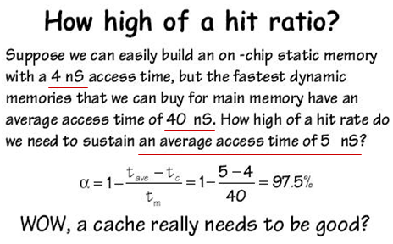
命中率对平均访问时间的影响
平均访问时间 (average memory access time, AMAT)
T = p×T_{C}+ (1 - p)(T_{C}+ T_{M}) = T_{C}+ (1 - p)T_{M}

Slide 46
5.3.3 Cache和主存之间如何映射？

Slide 47
5.3.3 Cache和主存之间的映射方式
Cache映射解决什么问题？
将要访问的局部主存数据取到Cache中，应该放到Cache的何处？
Cache行比主存块少，多个主存块会映射到同一个Cache行中，如何建立Cache地址与主存地址的对应关系？
如何进行映射？
把主存划分成大小相等的主存块(Block)
Cache中存放一个主存块的对应单位称为行(line) 或槽(Slot)或项(Entry)或块(Block)
主存块和Cache行可按三种方式进行映射：直接、全相联、组相联

Slide 48
5.3.3 Cache和主存之间的映射方式
直接映射
把主存的每一块映射到一个固定的Cache行中。即每个主存地址对应于高速缓存中唯一的地址，也称模映射
映射关系为：Cache行号 =主存块号 mod Cache行数
例： 假定Cache共有16行，主存中的第100块，应该映射到Cache的哪个位置？
求解：4 = 100 mod 16
如果将主存第0(00000)块与第16(10000）块同时复制到这个Cache中，会有什么问题？
由于它们都映射到Cache第0行，即使Cache中其它行空闲，也有一个主存块不能写入Cache，这样就会产生频繁的 Cache替换，称之为Cache抖动

Slide 49
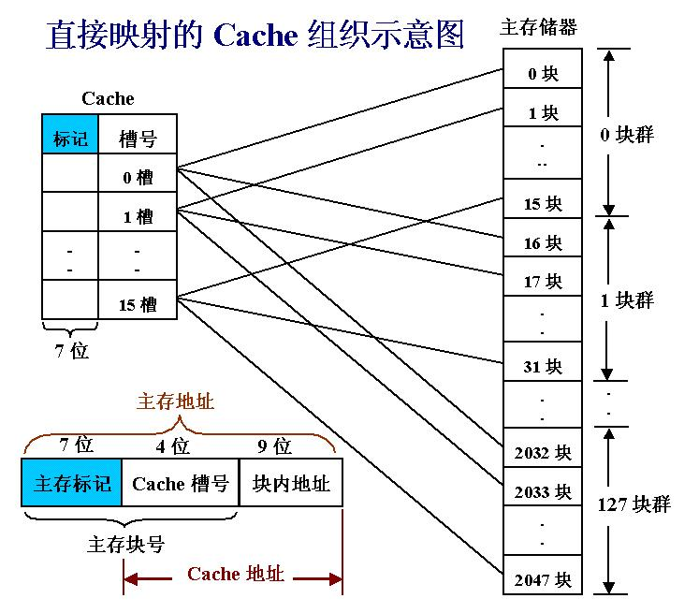
5.3.3 Cache和主存之间的映射方式
直接映射
若数据在主存和Cache之间按块传送单位为512字节。Cache大小为8KB，主存容量为1MB
Cache：8KB= 2¹³B =16槽×512B/槽
主存大小：
1024KB=2²⁰B=2¹¹块 × 512B/ 块
=2⁷×2⁴×512B/ 块
Cache标记(tag)指出对应槽取自哪个主存块群
主存tag指出对应地址位于哪个块群

Slide 50
5.3.3 Cache和主存之间的映射方式
直接映射
若数据在主存和Cache之间按块传送单位为512字节。Cache大小为8KB，主存容量为1MB
Cache：8KB= 2¹³B =16槽×512B/槽
主存大小：
1024KB=2²⁰B=2¹¹块 × 512B/ 块
=2⁷×2⁴×512B/ 块
0000001
0220CH
例：若Cache为空，如何对0220CH单元进行访问？
0000 001 0001 0 0000 1100B
第1块群中0001块(第17块)的第12号单元！

Slide 51
5.3.3 Cache和主存之间的映射方式
直接映射
把主存的每一块映射到一个固定的Cache行中。即每个主存地址对应于高速缓存中唯一的地址，也称模映射
映射关系为：Cache行号 =主存块号 mod Cache行数
例： 假定Cache共有16行，主存中的第100块，应该映射到Cache的哪个位置？
求解：4 = 100 mod 16
特点
易实现，命中时间短
淘汰/替换策略简单
不灵活，Cache存储空间得不到充分利用，命中率低

Slide 52
5.3.3 Cache和主存之间的映射方式——直接映射
块大小设置为1个字节如何？
利用时间局部性：某字节不久又可能被使用
没有空间局部性：虽然某字节的邻近字节不久可能被访问，但没有被调到Cache(因为每次只调入一个字节！)
块太小，无法利用空间局部性，发生缺失的概率增大
增大块的大小，从而利用空间局部性！

Slide 53
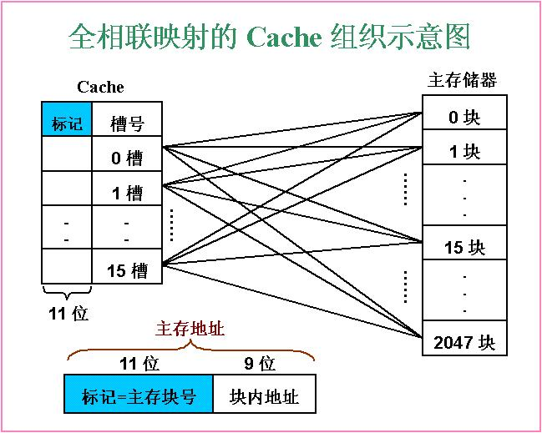
5.3.3 Cache和主存之间的映射方式——全相联
全相联映射
主存块可装到Cache任一行/槽中，称为全相联映射
如果数据在主存和Cache之间块传送单位为512B
Cache大小：
8KB=2¹³B=16槽× 512B/ 槽
主存大小：
1MB=2²⁰B=2¹¹块 × 512B/ 块
Cache标记(tag)指出对应槽取自哪个主存块
主存tag指出对应地址位于哪个主存块
17块
两个标记相等，说明要找的地址在对应槽中。比较所有标记都不等，则缺失

Slide 54
5.3.3 Cache和主存之间的映射方式——全相联
全相联映射
主存块可装到Cache任一槽Slot中，称为全相联映射
如果数据在主存和Cache之间块传送单位为512B
Cache大小：
8KB=2¹³B=16槽× 512B/ 槽
主存大小：
1MB=2²⁰B=2¹¹块 × 512B/ 块
Cache标记(tag)指出对应槽取自哪个主存块
主存tag指出对应地址位于哪个主存块
例：CPU如何访问0220CH单元？
17块
000 0001 0001 0 0000 1100B
第17块的第12个单元！可映射到任意cache槽

Slide 55
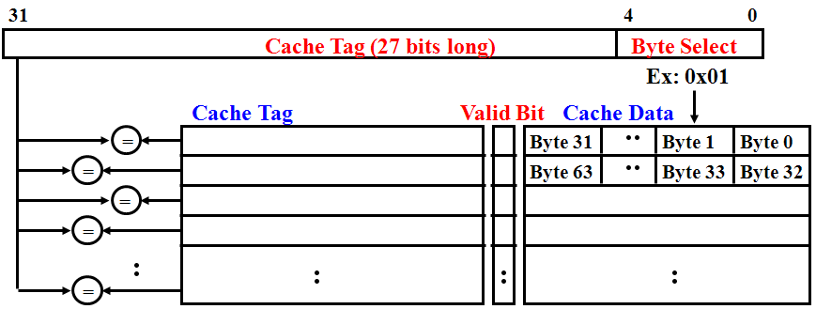
5.3.3 Cache和主存之间的映射方式——全相联映射
怎么没有Cache Index？
因为同时比较所有Cache行的tag标记
块冲突概率低：只要有空闲Cache块，都不会发生冲突
实现复杂(比较逻辑的硬件代价大)、速度慢
例：若主存地址32位，Cache块大小32B 。比较器位数多长？
32B=2⁵B
32 – 5 =27
需要N=27bit的比较器

Slide 56
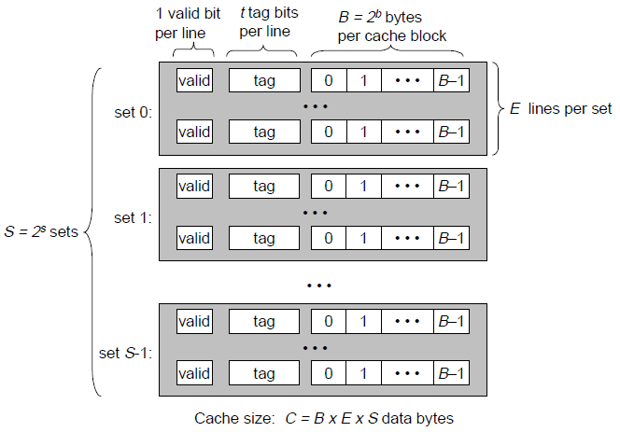
5.3.3 Cache和主存之间的映射方式
组相联映射
将Cache所有行分组，把主存块映射到Cache固定
组的任一行中。即：组间模映射、组内全映射
映射关系为：
Cache组号=主存块号 mod Cache组数
例：若Cache划分为：
8K字=8组×2行/组×512字节/行
100 mod 8 = 4
(主存第100块映射到Cache组4中的任意一行)

Slide 57
5.3.3 Cache和主存之间的映射方式
组相联映射
特点
结合直接映射和全相联映射的优点。当Cache的组数为1时，则为全相联映射；当每组只有一行时，则为直接映射
每组两个行（2路组相联）较常用。在较大容量的L2 Cahce和L3 Cahce中使用4路以上

Slide 58
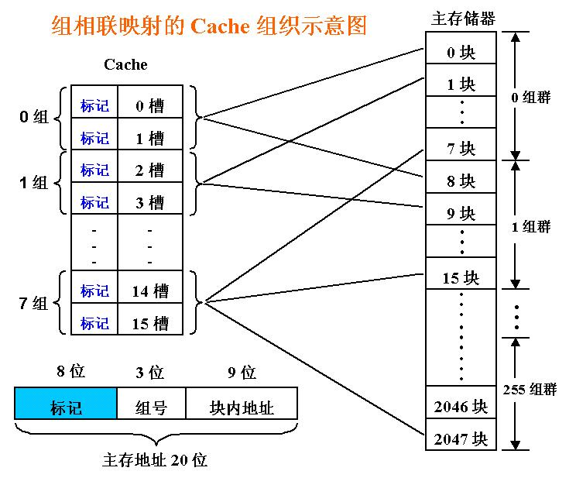
5.3.3 Cache和主存之间的映射方式——组相联
如果数据在主存和Cache间按块传送单位为512字节节
Cache大小：
8KB=2¹³B=16槽×512B/槽
=8组×2槽/组×512B/槽
主存大小：
1MB=2²⁰B=2¹¹块×512B/块
=2⁸组×8块/组×512B/块
Cache标记(tag)指出对应槽取自哪个主存组群
主存tag指出对应地址位于哪个主存组群中
将主存地址标记和对应Cache组中每个Cache标记比较：
两个标记相等时，说明要找的地址在对应槽中

Slide 59
5.3.3 Cache和主存之间的映射方式——组相联
如果数据在主存和Cache间按块传送单位为512字节节
Cache大小：
8KB=2¹³B=16槽×512B/槽
=8组×2槽/组×512B/槽
主存大小：
1MB=2²⁰B=2¹¹块×512B/块
=2⁸组×8块/组×512B/块
Cache标记(tag)指出对应槽取自哪个主存组群
主存tag指出对应地址位于哪个主存组群中
例：CPU如何对0220CH单元进行访问？
17块
0000 0010 0010 0000 1100B
第2组群中001块(第17块)的第12个单元

Slide 60
5.3.3 Cache和主存之间的映射方式
高速缓存的缺失率和关联度
三种映射方式
直接映射：唯一映射(只有一个可能的位置)
全相联映射：任意映射(每个位置都可能)
N-路组相联映射：N-路映射(有N个可能的位置)
什么是关联度？
主存块映射到Cache时，可能存放的位置个数

Slide 61
关联度示例
关联度为多少？
2
关联度为多少？
1
关联度为多少？
4
关联度为多少？
8

Slide 62
5.3.3 Cache和主存之间的映射方式
三种映射方式的关联度
主存块映射到Cache时，可能存放的位置个数
关联度最低？直接映射（关联度为1）
关联度最高？全相联映射（为Cache行数）
关联度居中？N-路组相联映射（关联度为N）
关联度和misss rate什么关系？
直观结论 ( Cache大小和块大小一定的情况下)
提高关联度通常能够降低缺失率(miss rate)；
提高关联度通常会增加命中时间

Slide 63
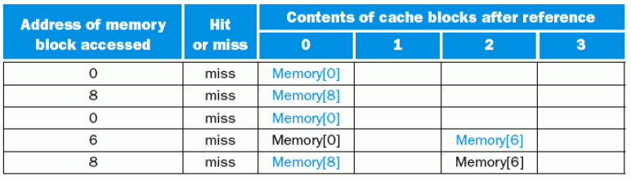
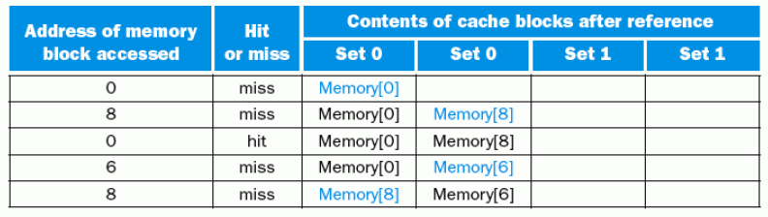
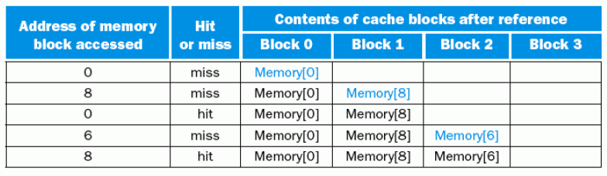
5.3.3 Cache和主存之间的映射方式
若三个大小相等的Cache，分别采用三种不同的映射策略，均有四行，每行一个字，按以下主存块地址顺序访问：
0——>8——>0——>6——>8
1
Cache块号=主存块号 mod 4
右边三种情况各对应哪种Cache?
2
Cache1：直接映射
Cache2：2路组相联
Cache3：全相联
Cache组号=主存块号 mod 2
相联度高，缺失率低
3

Slide 64
分析 ：Cache缺失带来的损失到底多大？
例1：假定执行某程序时，指令Cache的缺失率为2%，数据Cache的缺失率为4%。若一个处理器在没有任何存储器阻塞时的CPI为2，miss penalty为100个时钟周期。如果用SPECint2000来衡量，若有一个从不产生缺失的理想Cache ，那么机器速度能快多少？
分析：
指令的缺失损失时钟数为：I×2%×100=2.0×I
SPECint2000的访存指令(Load和Store)频度为：36%，所以数据的缺失损失时钟数为：I×36%×4%×100=1.44×I
指令和数据总的缺失损失时钟数为：2×I+1.44×I=3.44I，也即：
平均每条指令要有3.44个时钟周期处在存储器阻塞状态。
因此，由于存储器阻塞而使得CPI数增大到2+3.44=5.44. 故：
CPU time with stalls
CPU time with perfect cache
I×CPIstall×Clock cycle
I×CPIperfect×Clock cycle
5.44
2
=
=
带有理想Cache的机器性能更快

Slide 65
分析 ：处理器速度提高而存储器不变时的情况
例2：假定上例中CPI减为1，时钟频率不变，则：
因为存储器阻塞而使得CPI数增大到1+3.44=4.44。故：
CPU time with stalls
CPU time with perfect cache
I×CPIstall×Clock cycle
I×CPIperfect×Clock cycle
4.44
1
=
=
可知：存储器阻塞所花时间占整个执行时间的比例：
3.44 / 5.44=63% ——》上升到 3.44 / 4.44=77%
结论：CPI越小，Cache缺失的影响越大

Slide 66
分析 ：处理器速度提高而存储器不变时的情况
例3：若例1中时钟频率加倍，CPI不变，则：若主存速度不改变，即绝对时间不变。所以，miss损失为200个时钟周期。
每条指令发生的总cache缺失时钟数为：(2%×200)+36%×(4%×200)=6.88
故：存储器阻塞使得CPI数增大到2+6.88=8.88
结论：CPU时钟频率越高，Cache缺失损失就相对越大
时钟快的机器的性能
时钟慢的机器的性能
I×CPI_{stall of slow} ×Clock cycle
I×CPI_{stall of fast} ×Clock cycle/2
5.44
8.88/2
=
=
=
1.23
处理器性能越高，高速缓存的性能就越重要！

Slide 67
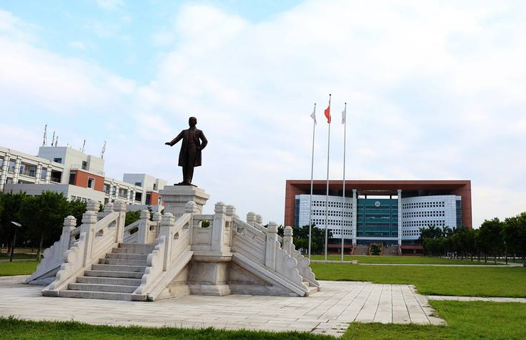

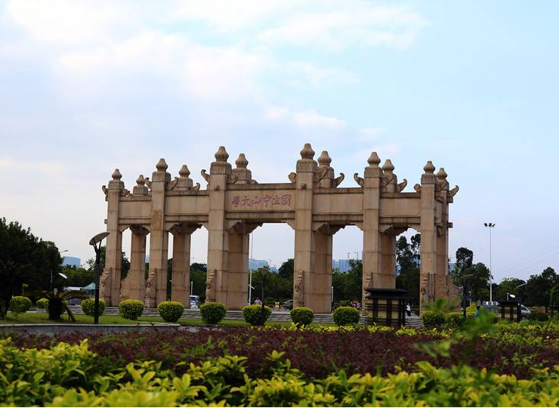
谢 谢！

